Slide 1
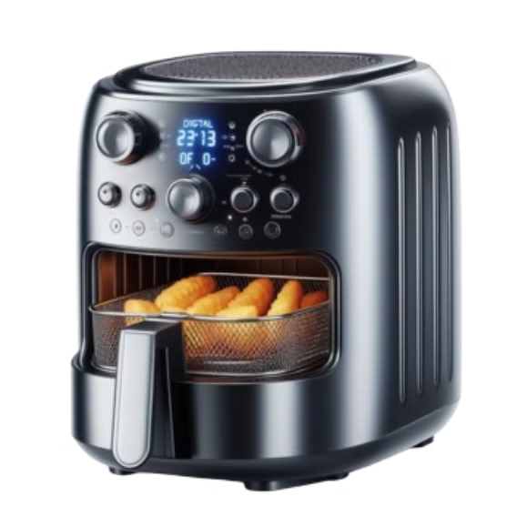


An toàn lao động
trong sản xuất
Nồi Chiên Không Dầu
Báo cáo về tình hình tai nạn lao động 6 tháng đầu năm 2024 và các biện pháp phòng ngừa. Hướng dẫn an toàn cho các công đoạn sản xuất nồi chiên không dầu.
Bản quyền thuộc An Toàn Nam Việt

Slide 2

Tình hình tai nạn lao động
1
Số vụ tai nạn
3.201 vụ, giảm 7,09% so với cùng kỳ năm 2023.
2
Số người bị nạn
3.065 người, giảm 6,04% so với cùng kỳ năm 2023.
3
Số người chết
346 người, giảm 1,98% so với cùng kỳ năm 2023.

Slide 3
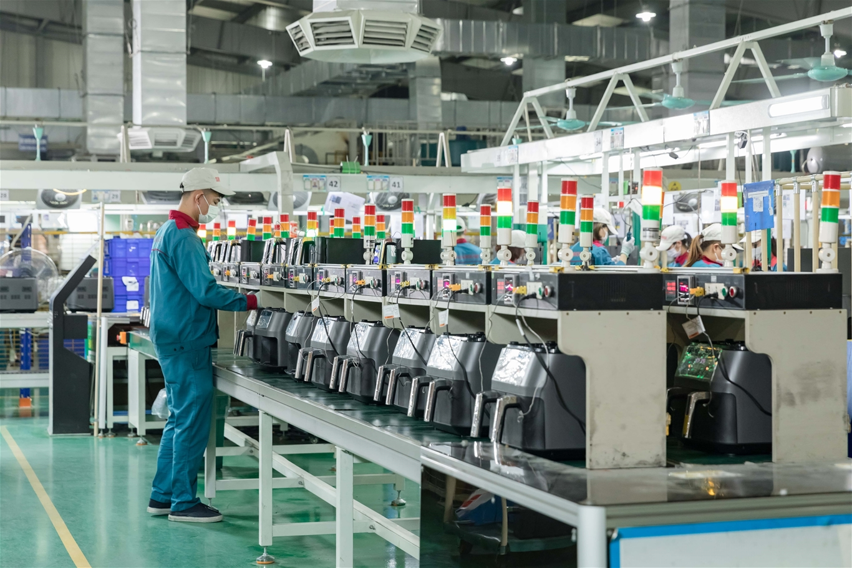

I. An toàn trong gia công cơ khí
1
Đặc điểm công việc
Xử lý nguyên liệu thô thành các linh kiện chính như vỏ nồi, khay chiên.
2
Nguy cơ tai nạn
Bị thương, cắt sâu, bỏng hoặc chấn thương nghiêm trọng khi tiếp xúc với máy móc.
3
Biện pháp phòng ngừa
Đào tạo an toàn, bảo trì thiết bị, sử dụng đúng bảo hộ cá nhân.

Slide 4
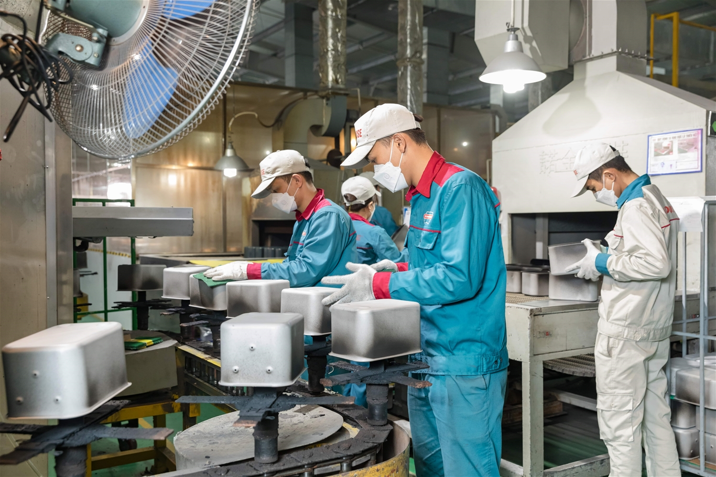
II. An toàn khi đúc và ép khuôn
Đặc điểm công việc
Chế tạo các bộ phận nhựa như tay cầm và khay chiên bằng đúc và ép khuôn.
Nguy cơ tai nạn
Bỏng do tiếp xúc với nhựa nóng chảy, chấn thương do máy ép khuôn.
Biện pháp phòng ngừa
Kiểm tra kỹ lưỡng thiết bị, đào tạo quy trình an toàn, sử dụng bảo hộ cá nhân.

Slide 5




III. An toàn khi lắp ráp linh kiện
Đặc điểm công việc
Kết hợp các linh kiện cơ khí và điện tử để tạo thành sản phẩm hoàn chỉnh.
Nguy cơ tai nạn
Chấn thương do va chạm, cắt phải khi làm việc với các bộ phận sắc nhọn.
Biện pháp phòng ngừa
Đào tạo kỹ thuật lắp ráp an toàn, sử dụng công cụ và thiết bị bảo hộ phù hợp.

Slide 6

IV. An toàn trong quá trình đóng gói
Đặc điểm công việc
Nguy cơ tai nạn
Biện pháp phòng ngừa
Đóng gói sản phẩm hoàn thiện vào bao bì,
ghi nhãn và chuẩn bị vận chuyển.
Chấn thương do nâng vác nặng,
cắt phải khi xử lý vật liệu đóng gói.
Đào tạo kỹ thuật nâng vác an toàn,
sử dụng thiết bị hỗ trợ, đeo găng tay bảo hộ.

Slide 7

Xử lý tình huống khẩn cấp
Đánh giá tình huống
1
Xác định mức độ nghiêm trọng của tai nạn và thực hiện sơ cứu cần thiết.
2
Thông báo
Báo ngay cho bộ phận y tế và quản lý để xử lý tình huống.
Điều tra và khắc phục
3
Phân tích nguyên nhân và thực hiện biện pháp phòng ngừa trong tương lai.

Slide 8
Quy định chung
Huấn luyện ATLD
Thiết bị bảo hộ
Tổ chức các khóa huấn luyện an toàn lao động định kỳ cho công nhân.
Cung cấp và đảm bảo sử dụng đúng các thiết bị bảo hộ cá nhân.
Bảo trì thiết bị
Môi trường
Thường xuyên kiểm tra và bảo dưỡng máy móc, thiết bị sản xuất.
Duy trì không gian làm việc sạch sẽ, thoáng mát và đủ ánh sáng.

Slide 9




Đào tạo an toàn lao động
Huấn luyện lý thuyết
Đào tạo về quy định, quy trình an toàn và nhận diện nguy cơ.
Thực hành
Hướng dẫn sử dụng thiết bị bảo hộ và xử lý tình huống khẩn cấp.
Cấp chứng chỉ
Cấp chứng chỉ an toàn lao động sau khi hoàn thành khóa học.

Slide 10

Kiểm tra và đánh giá an toàn
1
Kiểm tra định kỳ
Thực hiện kiểm tra an toàn thiết bị và quy trình làm việc hàng tháng.
2
Đánh giá rủi ro
Phân tích và đánh giá các nguy cơ tiềm ẩn tại nơi làm việc.
3
Cải tiến liên tục
Cập nhật và cải thiện các biện pháp an toàn dựa trên kết quả đánh giá.

Slide 11

Tài liệu tham khảo
Bài kiểm tra ATLD nhóm 3
Trắc nghiệm trực tuyến
Bảng báo giá dịch vụ huấn luyện
Xem chi tiết
Tài liệu huấn luyện
Tải về tài liệu

